Slide 1
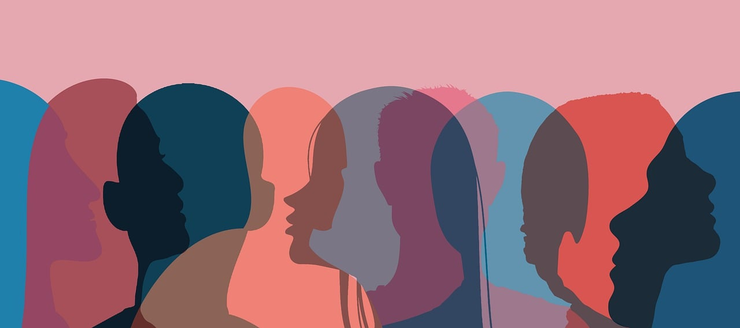
Project 1 Gender Classification
Vision Plus

Slide 2
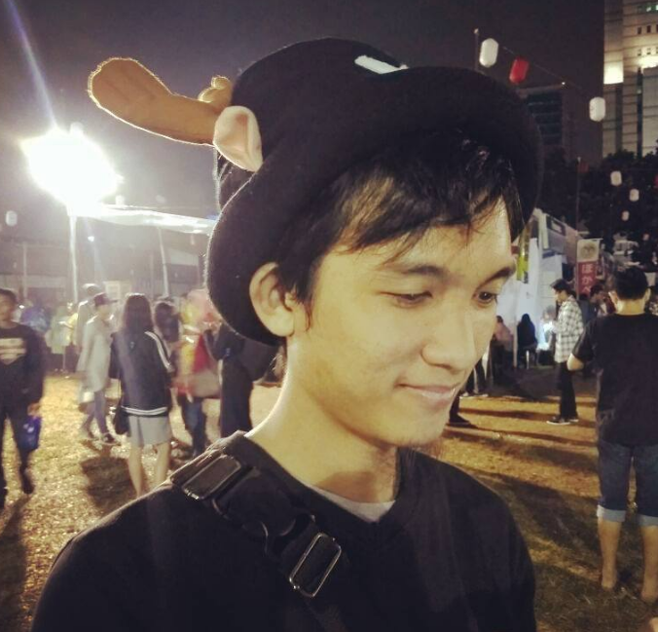
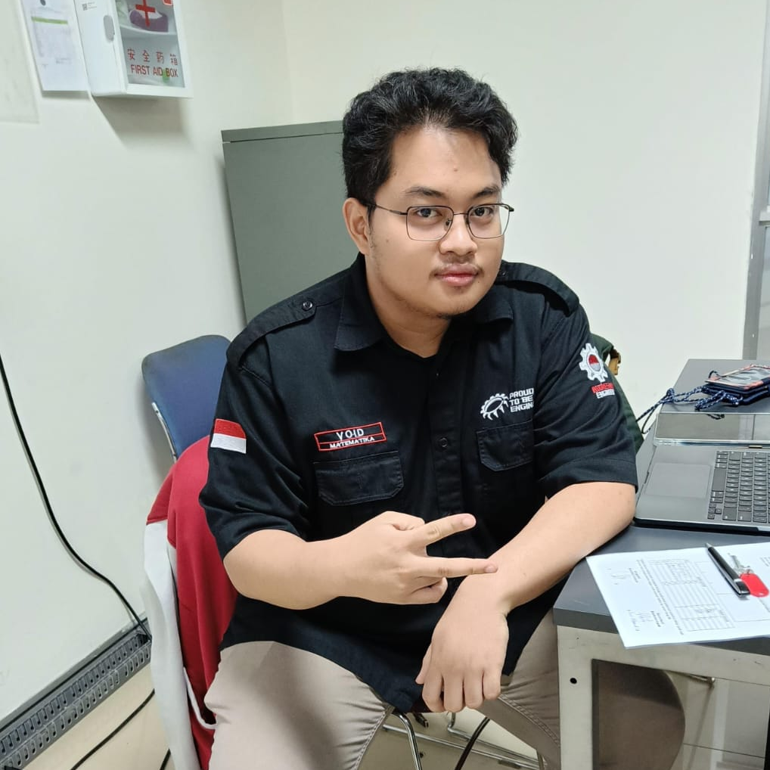
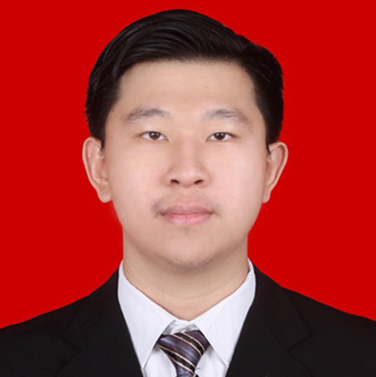
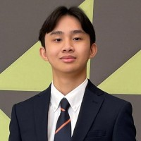

Meet The Team
We are proud to introduce the dedicated and talented team behind our successful projects.
Teguh Imanto
Andre Fransiscus M
Christian B Kuswandi
Robert Rasidy
Contribution:
ResNet50
Contribution:
GoogLeNet
Contribution:
VGG19
Contribution:
ResNet18
Teguh Imanto
Andre Fransiscus M
Christian Bernard Kuswandi
Robert Rasidy

Slide 3
Background & Problem Statement
Background
Pengenalan wajah (face recognition) adalah teknologi AI yang digunakan di bidang keamanan, pemasaran, dan interaksi manusia-komputer. Salah satu penerapannya adalah klasifikasi gender berdasarkan citra wajah.
Manfaat klasifikasi gender antara lain untuk analisis demografi, rekomendasi produk atau iklan, statistik pengguna, sistem keamanan, dan smart surveillance. Contoh penerapan seperti pada e-commerce, media sosial, dan survei data pengguna pria/Wanita.
Problem Statement
Meskipun klasifikasi gender tampak sederhana bagi manusia, sistem komputer sering kali menghadapi tantangan seperti pencahayaan tidak konsisten, ekspresi wajah, pose, dan kemiripan visual antar gender.

Slide 4
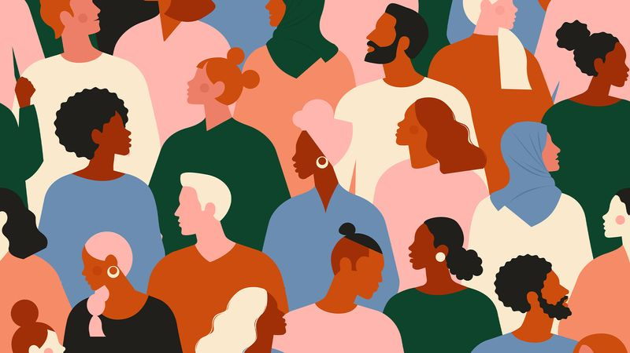


Objectives & Scope
Membangun model klasifikasi gender (laki-laki & perempuan) menggunakan tiga algoritma deep learning populer: ResNet50, ResNet18, GoogLeNet, dan VGG19.
Melakukan tuning hyperparameter, evaluasi, dan analisis perbandingan untuk menentukan model dengan performa terbaik.
Mengimplementasikan 4 arsitektur CNN sebagai model klasifikasi yaitu ResNet50, ResNet18, GoogLeNet dan VGG19.
Melatih dan menguji model untuk dua kelas saja: laki-laki dan perempuan.
Tidak mencakup klasifikasi usia, ekspresi wajah, atau identifikasi individu (face recognition berdasarkan identitas unik).

Slide 5

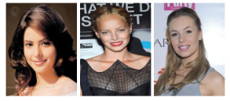
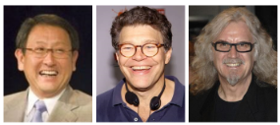
Data Collection
Sumber DataSet berasal dari :
Large-scale CelebFaces Attributes (CelebA)
Sample Images
Female
https://mmlab.ie.cuhk.edu.hk/projects/CelebA.html
Format Data
Data Set terdiri dari 202.599 jumlah gambar wajah dengan 40 anotasi atribut biner per gambar.
Dari 202.599 jumlah gambar wajah, diambil 5000 sample jumlah gambar. https://drive.google.com/drive/folders/1BMcCUkpRA99ULUMWYUOboL19Yph2k3Vs
Male
Pembagia Data
Dataset dibagi menjadi 2 bagian utama untuk keperluan pelatihan dan pengujian model.
4000
Train Data
1000
Train Data

Slide 6
Data Atribute
40 Data Atribute
5_o_Clock_Shadow | Blurry | Male | Sideburns
Arched_Eyebrows | Brown_Hair | Mouth_Slightly_Open | Smiling
Attractive | Bushy_Eyebrows | Mustache | Straight_Hair
Bags_Under_Eyes | Chubby | Narrow_Eyes | Wavy_Hair
Bald | Double_Chin | No_Beard | Wearing_Earrings
Bangs | Eyeglasses | Oval_Face | Wearing_Hat
Big_Lips | Goatee | Pale_Skin | Wearing_Lipstick
Big_Nose | Gray_Hair | Pointy_Nose | Wearing_Necklace
Black_Hair | Heavy_Makeup | Receding_Hairline | Wearing_Necktie
Blond_Hair | High_Cheekbones | Rosy_Cheeks | Young
For this Project (Gender Classification) , We just using Atrbute Male

Slide 7
Data Distribution
Gender Distribution Table
Gender Distribution Chart
Gender | Jumlah
Male | 2047
Female | 2953
Total Sample | 5000

Slide 8
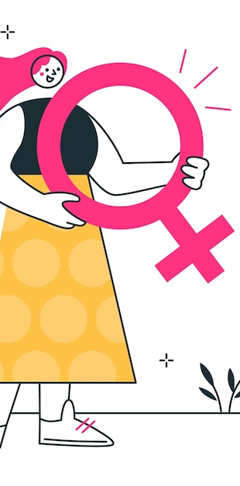
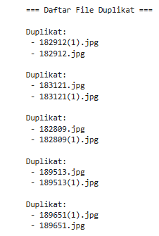
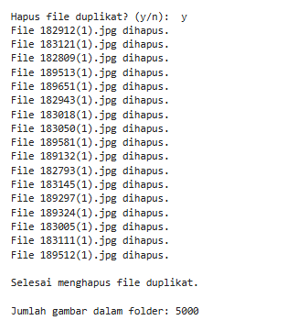
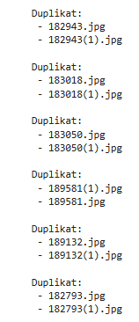
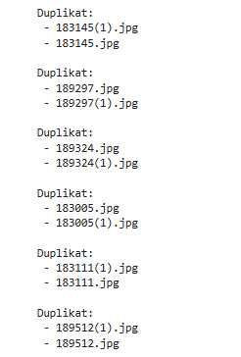
Data Preparation
Duplicated Data & Eleminate
Cek data menggunakan image hash (hashlib) library
Total Duplicated Images = 17 Images
Eleminate Duplicated Data

Slide 9
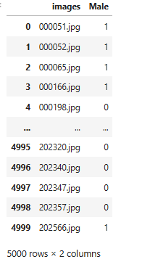
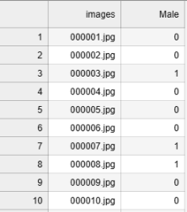
Data Preparation
Ekstrak Label
Ambil Image Atribute Male, ubah label Male dari -1/1 menjadi 0/1. (Male = 1 dan Female = 0).
Simpan ke dalam format CSV.
Filter Label Data dengan total Image yang ada (5000 images)

Slide 10
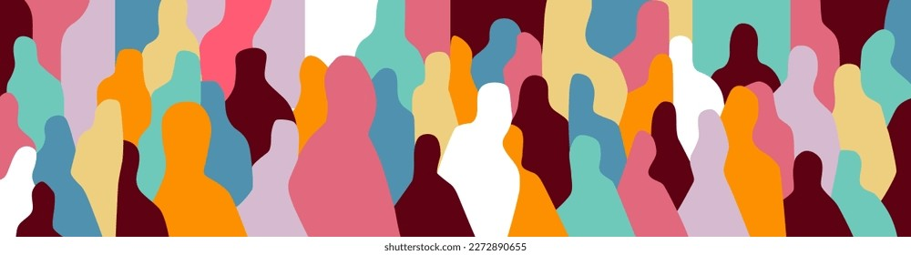
Data Preparation
Split Data
Split data menjadi 2 bagian, train_data dan test_data.
Dengan komposisi 80% train_data dan 20% test_data.

Slide 11
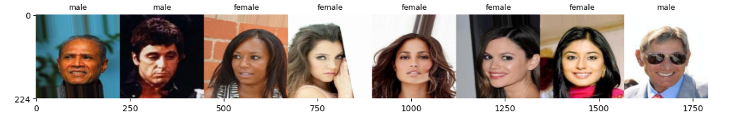
Data Preprocessing
Augmentation Data
Function() | Value | Keterangan
transforms.Resize() | ((224, 224)) | Mengubah ukuran gambar 224x224 pixel
transforms.ToTensor() | () | Mengubah format gambar (PIL Image atau NumPy array) menjadi PyTorch Tensor & skala pixelnya diubah dari 0-255 menjadi 0-1
transforms.Normalize | (mean=[0.485, 0.456, 0.406], std=[0.229, 0.224, 0.225]),]) | Menormalisasi nilai pixel dengan mean dan standard deviation (Ini dilakukan supaya data input cocok dengan model pretrained (misalnya ResNet di ImageNet))
Preview Images Augmentation Data

Slide 12
Model Development
Model Architecture
Model | Value | Keterangan
Resnet50 | resnet50(weights=ResNet50_Weights.DEFAULT) | Pretrained with ImageNet Dataset
Resnet18 | models.googlenet(pretrained=True) | Pretrained with ImageNet Dataset , Using Dataset 1770 Images
GoogLeNet | models.googlenet(pretrained=True) | Pretrained with ImageNet Dataset
VGG19 | resnet18(weights=ResNet18_Weights.DEFAULT) | Pretrained with ImageNet Dataset , Using Freeze Layer

Slide 13
Model Development
Hyperparameter Tuning
Hyperpararmeter Tuning | Value (default) | Keterangan
Optimizer | Adam | -
Learning rate | 0.001 | VGG19 = 0.0002
Batch size | 32 | -
epoch | 10 | VGG19 =20
Creation | CrossEntropyLoss | -

Slide 14
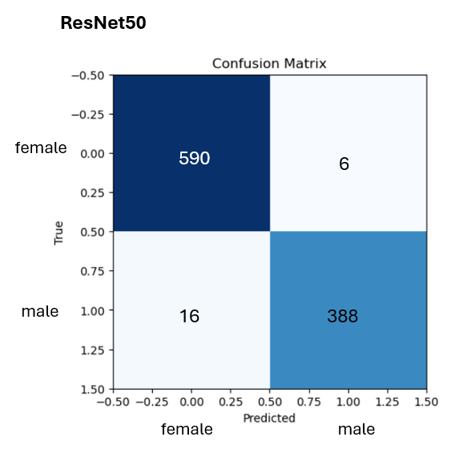
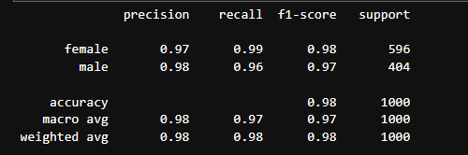
Model Evaluation
590

Slide 15
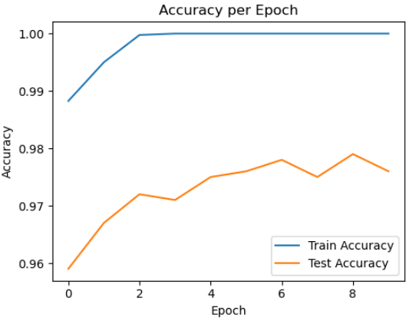
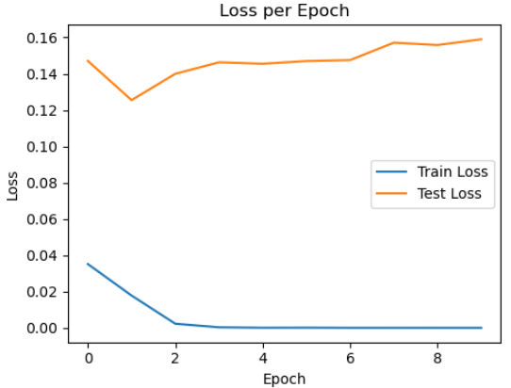
Model Evaluation
ResNet50

Slide 16
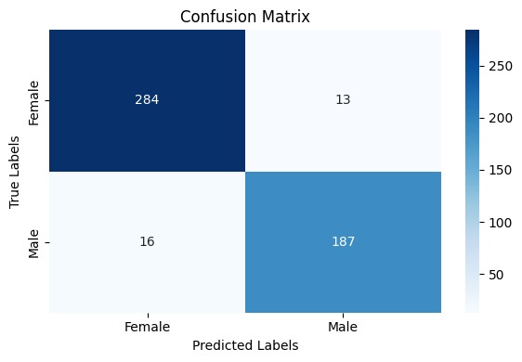
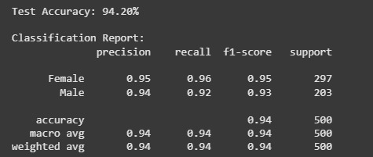
Model Evaluation
ResNet18
590

Slide 17
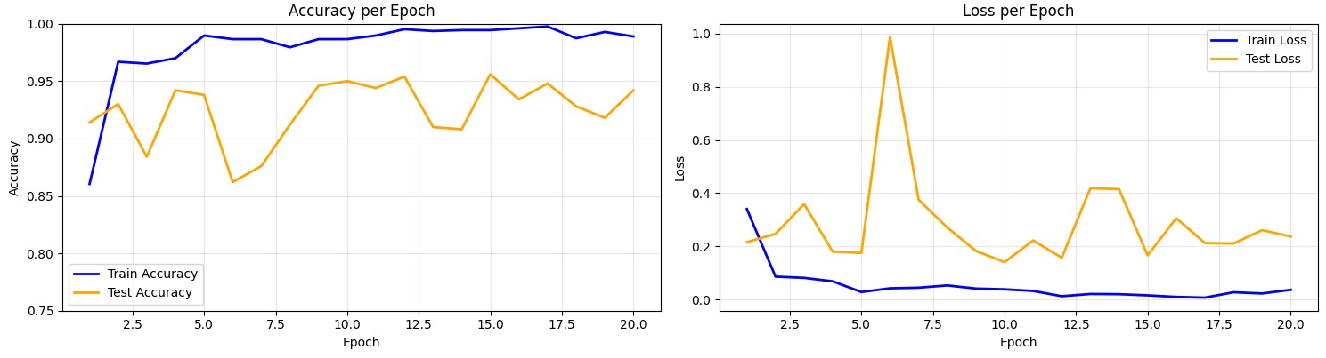
Model Evaluation
ResNet18

Slide 18
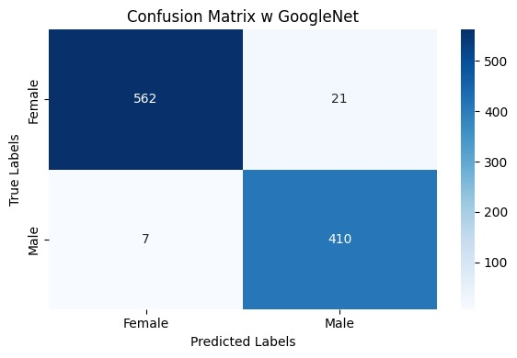
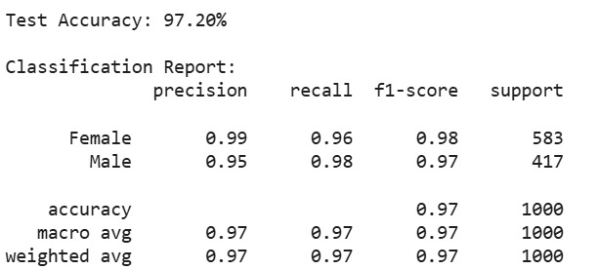
Model Evaluation
GoogleNet

Slide 19
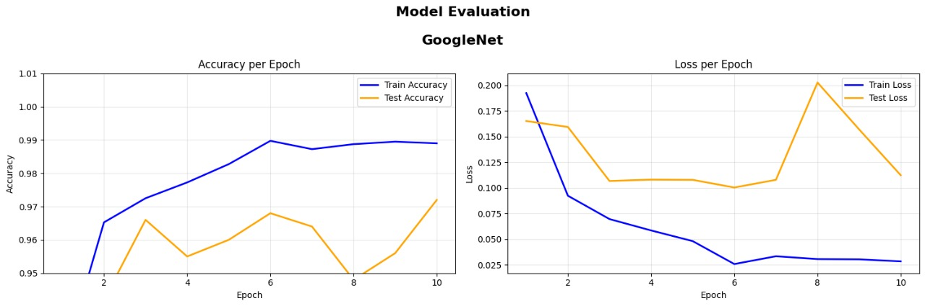
Model Evaluation
GoogleNet

Slide 20
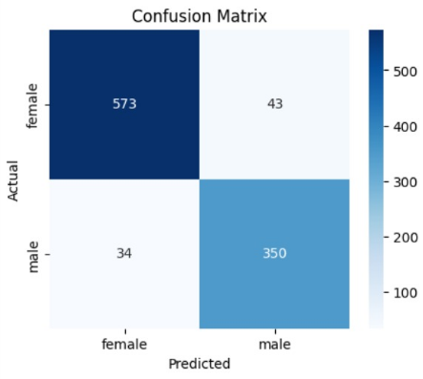
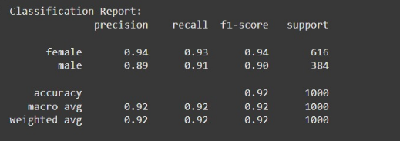
Model Evaluation
VGG19

Slide 21
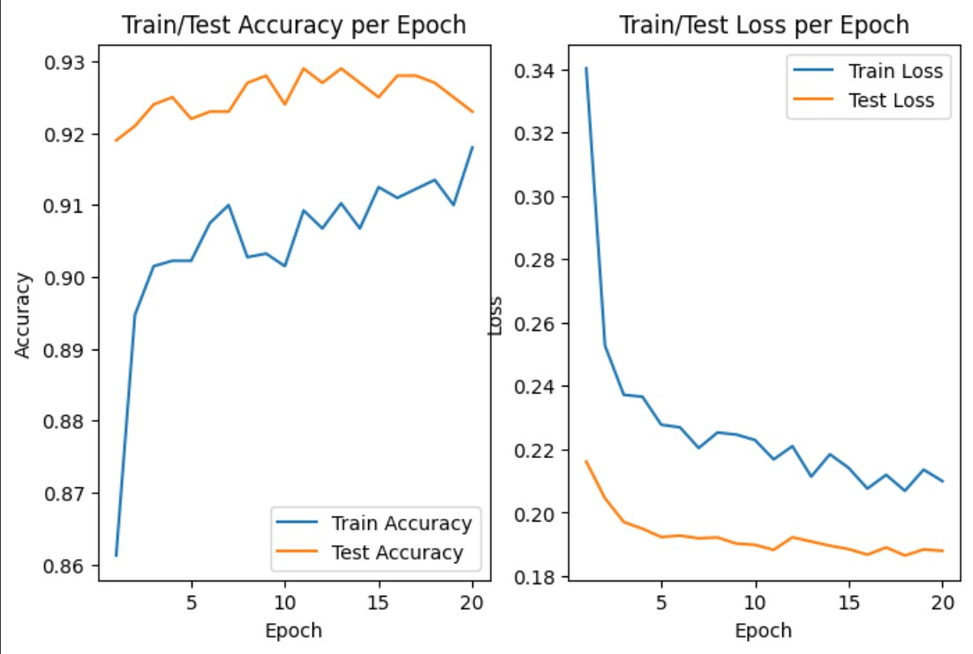
Model Evaluation
VGG19

Slide 22
Model Comparison & Selection
Model | Accuracy | Precision (Female) | Recall (female) | f1-score (Female) | Precision (Male) | Recall (Male) | f1-score (Male)
ResNet50 | 0.98 | 0.97 | 0.99 | 0.99 | 0.98 | 0.96 | 0.97
GoogLeNet | 0.95 | 0.94 | 0.99 | 0.96 | 0.98 | 0.90 | 0.94
ResNet18 | 0.94 | 0.95 | 0.96 | 0.95 | 0.94 | 0.92 | 0.93
VGG19 | 0.92 | 0.94 | 0.93 | 0.94 | 0.89 | 0.91 | 0.90
ResNet50 menunjukkan performa terbaik, dengan akurasi tertinggi (98%) dan f1-score rata-rata mendekati 0.97–0.99.
GoogLeNet memiliki akurasi yang baik (95%), tetapi recall untuk male relatif lebih rendah (0.90).
ResNet18 memiliki akurasi (94%) dengan precision tinggi pada female (0.96), tetapi recall dan f1-score untuk male sedikit lebih rendah (0.90–0.92).
VGG19 memberikan hasil yang cukup baik (92% akurasi), tetapi lebih rendah dibanding model lainnya, dengan f1-score rata-rata 0.90–0.94.

Slide 23
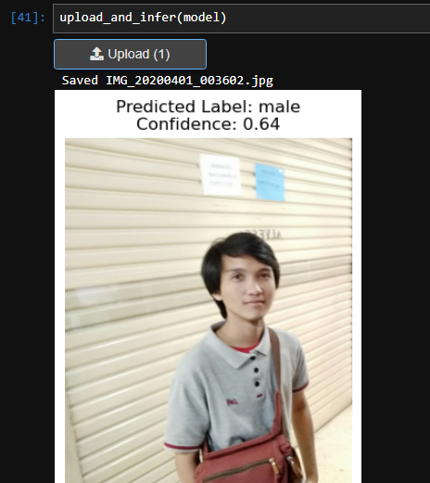
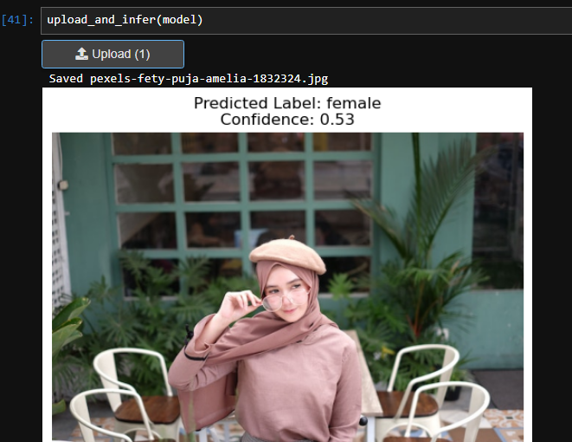
Real-World Application
Model ResNet50 (Best Model)
Hasil Prediksi (Male)
Hasil Prediksi (Female)

Slide 24

Conclusion
ResNet50 menjadi pilihan model terbaik dalam eksperimen ini, menunjukkan kemampuan generalisasi yang baik untuk klasifikasi gender.
Meskipun ResNet18, GoogLeNet dan VGG19 dapat digunakan, mereka menunjukkan keterbatasan dalam recall untuk male dan overall accuracy terhadap data test.

Slide 25
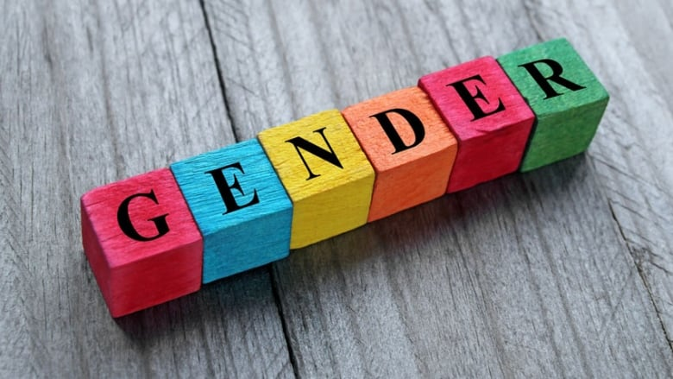
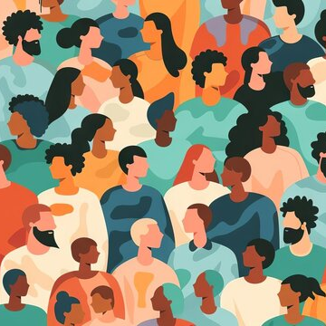
Future Development
Menggunakan Full Dataset Images pada Dataset CelebA (202.599 Data)
DataSet displit jadi 3 (train, valid, test)
Eksperimen dengan arsitektur baru
EfficientNet
Vision Transformer (ViT)
ConvNeXt
Augmentasi tambahan u/ variasi citra (pose, pencahayaan, ekspresi)
RandomRotation
RandomHorizontalFlip
ColorJitter
RandomErasing

Slide 26
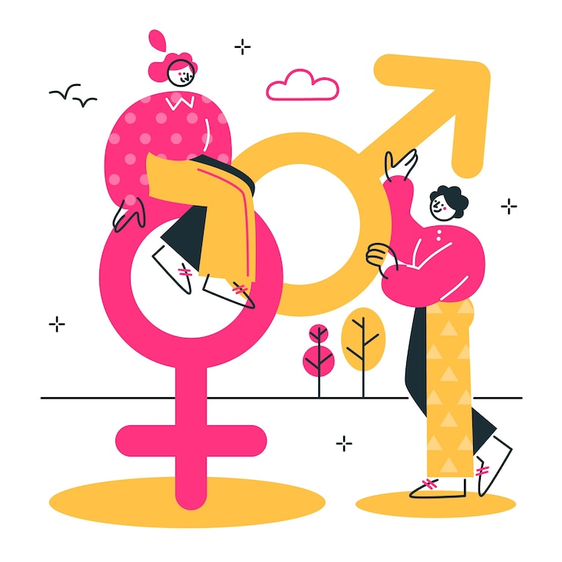
Contact Us
Teguh Imanto
Andre Fransiscus M
Teguh Imanto
Andre Fransiscus M
Christian B Kuswandi
Christian Bernard Kuswandi
Robert Rasidy
Robert Rasidy

